Slide 1
Примењене науке 1
”ЗДРАВИ” СЛАТКИШИ,
ПРЕДНОСТ ИНТЕГРАЛНОГ БРАШНА, БИОХЕМИЈСКА ПОЗАДИНА ГОЈЕЊА И МРШАВЉЕЊА
Ученици: Катарина Јонић
Матеа Трајковић
Симона Вијатов
Алекса Стојановић 3-7
Професор: Александар Петровић

Slide 2
Дијабетес
Синдром
полицистичних јајника
Компликована
трудноћа и порођај
Карцином простате,
јајника, дојке,
ендрометријума,
МЕТАБОЛИЧКЕ И БОЛЕСТИ ЕНДОКРИНОГ СИСТЕМА

Slide 3
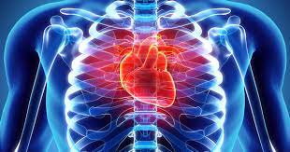
КАРДИОВАСКУЛАРНЕ БОЛЕСТИ
последица уноса велике количине масне хране
доводи до зачепљења крвних судова
смањење протока крви
смањење еластичности крвних судова
повишен крвни притисак
Болести: Хипертензија
Срчана слабост
Исхемијска болест срца
Цереброваскуларна болест
Тромбоемболијске компликције
Хиперлипопротеинемије

Slide 4
Масна јетра, цироза,
карцином јетре
Камење у жучној кеси,
карцином жучне кесе
Хронично запаљење
једњака, карцином
једњака
Карцином дебелог
црева
Каријес
БОЛЕСТИ СИСТЕМА ОРГАНА ЗА ВАРЕЊЕ

Slide 5
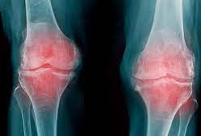
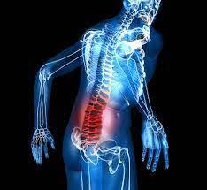
МЕХАНИЧКЕ КОМПЛИКАЦИЈЕ
последица повећања телесне масе
зглобови и цео скелетни систем не може да носи велику тежину
Настају болести:
- Артрозе
- Лумбални синдром

Slide 6
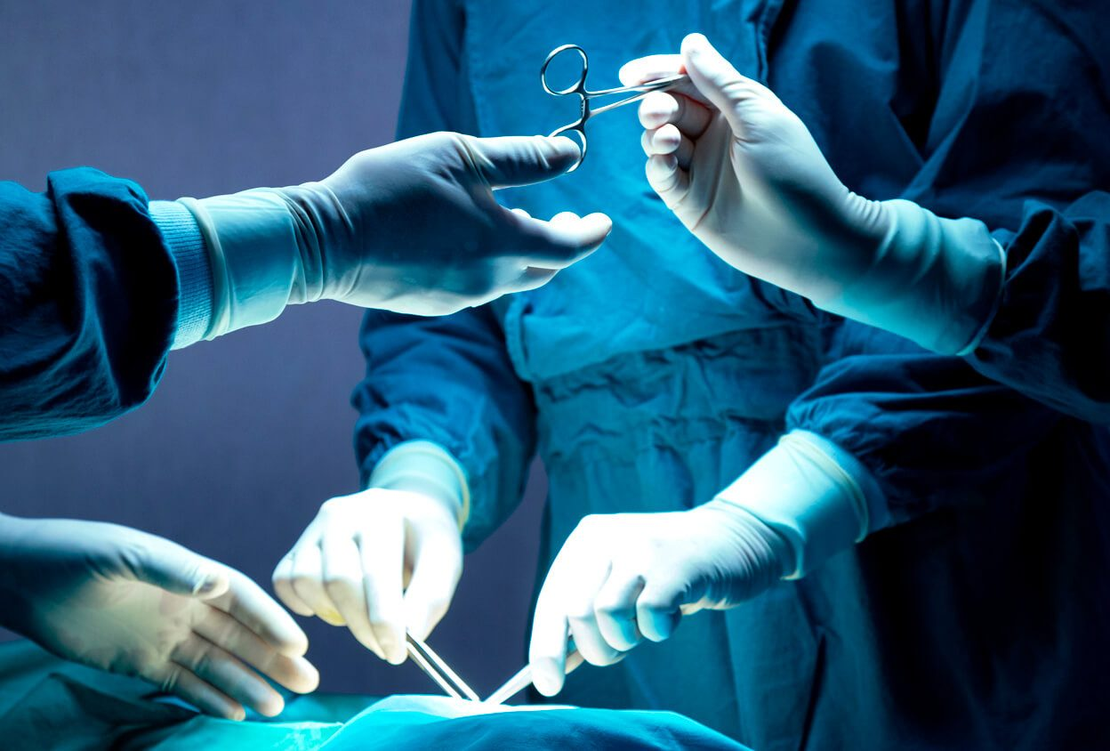
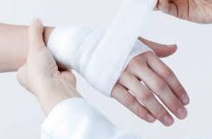
ХИРУРШКЕ КОМПЛИКАЦИЈЕ
Компликације током анестезије и непосредно после операције
Успорено и отежано зарастање рана

Slide 7
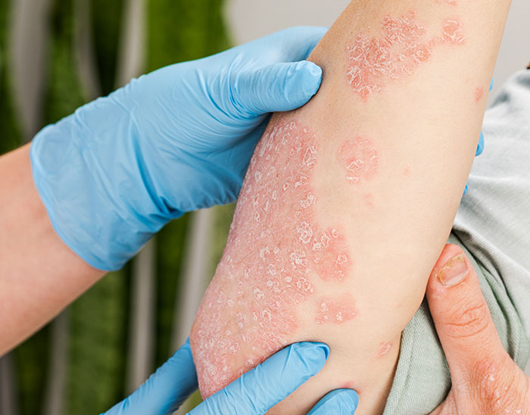
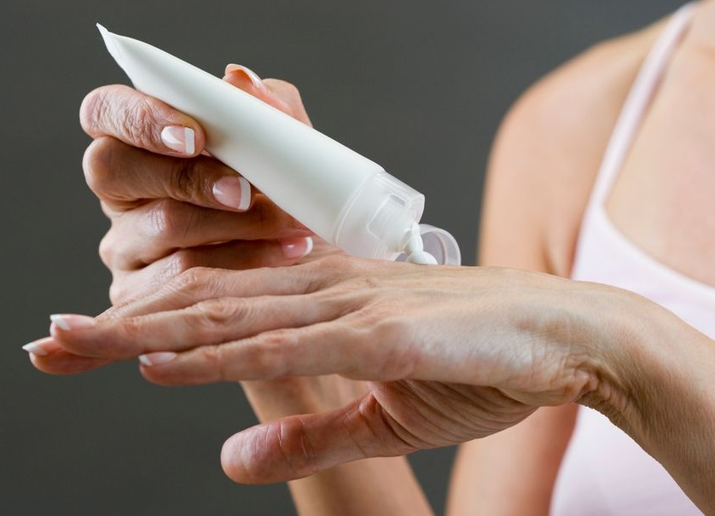
БОЛЕСТИ КОЖЕ
све што унесемо у наш организам одрази се на кожу
унос велике количине нездраве хране – лучи се више масти
кожа постаје попустљива

Slide 8
ГЛИКЕМИЈСКИ ИНДЕКС
садржај угљених хидрата у намирницама
ниво глукозе у крви пређе нормалну вредност
постаје токсичан
доводи до слепила, отказивања бубрега, кардиоваскуларних проблема

Slide 9
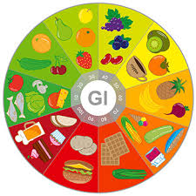
ГЛИКЕМИЈСКИ ИНДЕКС
Намирнице у зависности од гликемијских индекса делимо на:
- Намирнице са ниским гликемијским индексом – 55 или мање (добро)
- Намирнице са умереним (средњим) гликемијским индексом – од 56 до 69
- Намирнице са високим гликемијским индексом – 70 или више (лоше)
Намирнице са ниским гликемијским индексом:
- Повољно утичу на губитак килограма
- Снижавају ниво шећера у крви
- Смањују ризик од настанка срчаних болести
- Помажу у спречавању појаве дијабетеса

Slide 10
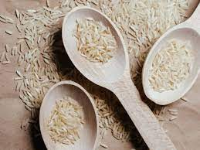
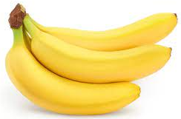
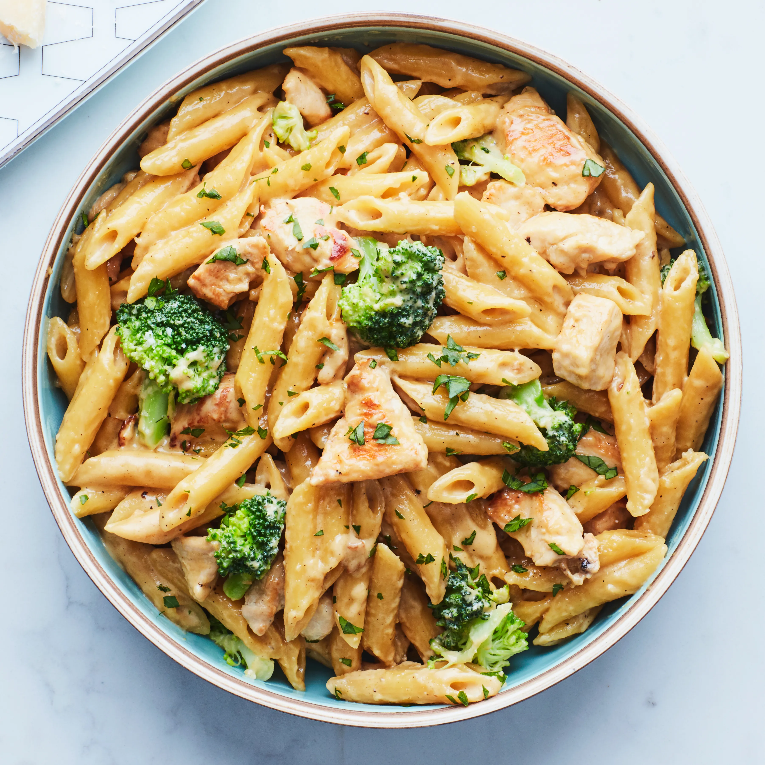
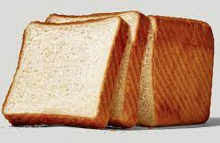
ГЛИКЕМИЈСКИ ИНДЕКС
Намирнице са средњим гликемијским индексом (гликемијска вредност од 56 до 69):
- Хлеб: Брашно од целог зрна
- Тестенина: Паста и резанци од пиринча
- Пиринач: Басмати и интегрални пиринач

Slide 11
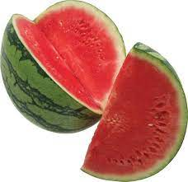
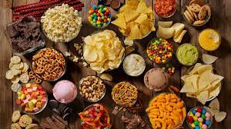
ГЛИКЕМИЈСКИ ИНДЕКС
Намирнице са високим гликемијским индексом (гликемијска вредност 70 или више):
- Хлеб: Од белог брашна
- Грицкалице: Крекери и переце
- Воће: Лубеница

Slide 12
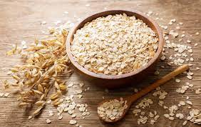
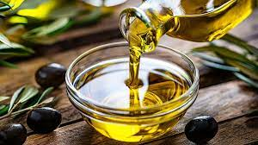
ГЛИКЕМИЈСКИ ИНДЕКС
Намирнице са ниским гликемијским индексом (гликемијска вредност 55 или мање):
- Овсена каша
- Слатки батат кромпир
- Маслиново уље
- Маслац
- махунарке (сочиво, леблебија, пасуљ)
- житарице (киноа, просо, хељда)

Slide 13
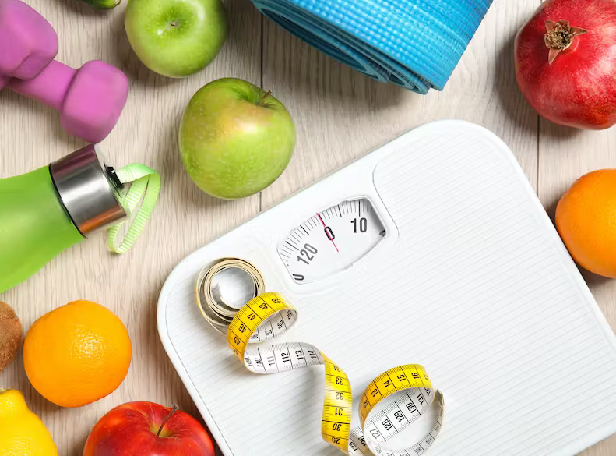
МРШАВЉЕЊЕ
болест која настаје као последица уноса недовољне количине хране
У организму то изазива:
- коришћење резерви из нашег
организма
- промене у раду ендокриног система

Slide 14
воће је безбедно јер је слатко
имало је веома важну улогу у људској еволуцији
слаткиши су били добри када смо их јели у доба оскудице
ЗДРАВИ СЛАТКИШИ

Slide 15
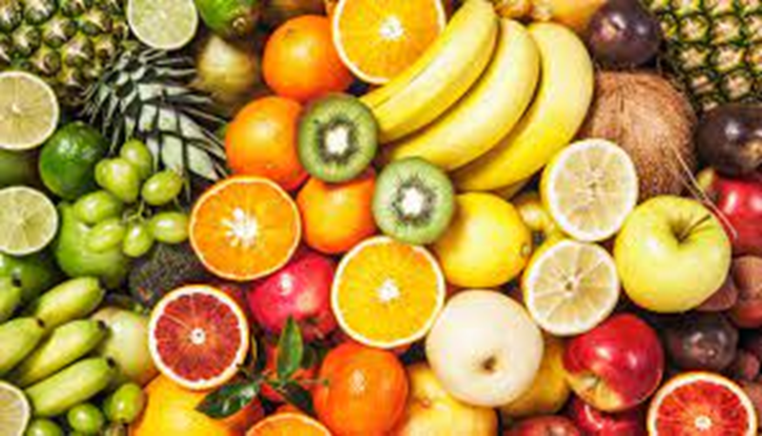
ЗАБЛУДЕ О ШЕЋЕРУ
најозоглашенија намирница
увек се треба клонити шећера
воће има влакна која узрокују да наше тело апсорбује шећер спорије
храна са природним шећером обично садржи мање шећера

Slide 16
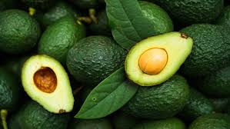
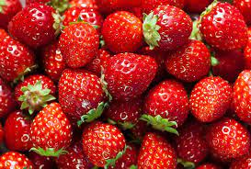
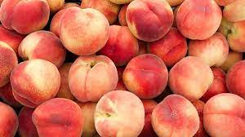
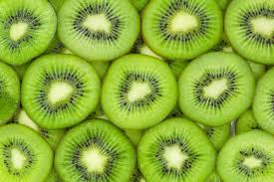
ВОЋЕ
природни здрави слаткиш
јагоде
киви
рибизле
авокадо
поморанџе
брескве

Slide 17
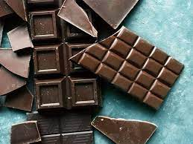
ЦРНА ЧОКОЛАДА
здравија алтернативе
садржи више од 70% какаа
антиоксидативни и противупални ефекти

Slide 18
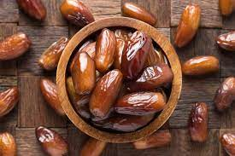
УРМЕ
одличан извор корисних нутријената
веома хранљиве
слатке
одличан извор влакана, калијума, гвожђа и корисних биљних једињења

Slide 19
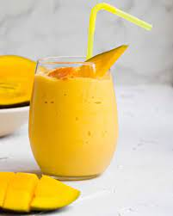
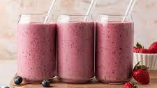
СМУТИ
воће у комбинацији са јогуртом
задовољава потребу за слаткишима
пружа пуно корисних хранљивих материја

Slide 20
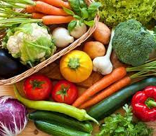
ПОВРЋЕ
има пуно влакана и мало калорија
садрже много корисних хранљивих материја и биљних једињења
конзумирање – смањује ризик од болести попут срчаних обољења и рака
поврће које садржи најмање шећера: печурке, спанаћ, соја, целер, броколи, краставац

Slide 21
ЛИТЕРАТУРА
https://www.google.com/url?sa=t&rct=j&q=&esrc=s&source=web&cd=&cad=rja&uact=8&ved=2ahUKEwiL8tnuxvqCAxXcgf0HHQm_BJ0QFnoECBMQAQ&url=https%3A%2F%2Ffittproteam.com%2Fzdravi-slatkisi-poslastice-bez-secera%2F&usg=AOvVaw03PNofgzlMJOCt8-GnAwRa&opi=89978449
https://www.google.com/url?sa=t&rct=j&q=&esrc=s&source=web&cd=&cad=rja&uact=8&ved=2ahUKEwjUsoCJx_qCAxWmgf0HHXXlDR4QFnoECDAQAQ&url=https%3A%2F%2Ffittproteam.com%2Fglikemijski-indeks-namirnica%2F&usg=AOvVaw0OlvwzIsoZZvHTC7R6kyFT&opi=89978449

